Slide 1

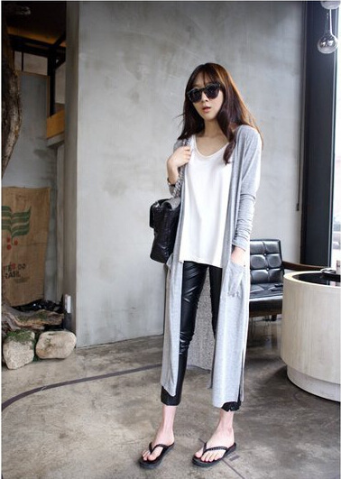
莫代爾
長版口袋罩衫
輕薄 / 舒適 / 防曬
黑/灰/白
三種顏色

